Slide 1

Základní škola a mateřská škola Staré Město
Interaktivní škola pro žáka 21.století
Předmět: Vlastivěda
Ročník: IV.
Tematický celek: Germáni a Slované
Autor prezentace: Jana Moravcová

Slide 2
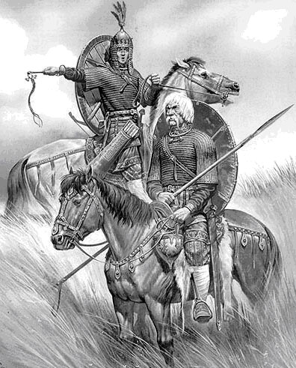

Slide 3
Germáni a příchod Slovanů
Germánské kmeny sídlily v Čechách a na Moravě do poloviny 5. století našeho letopočtu. Obyvatelé tu vyráběli ozdoby a přezky zdobené drahokamy. V 5. století podnikaly z Asie nájezdy do Evropy jezdecké kmeny divokých kočovných Hunů. Jejich vpády vyprovokovaly obrovské stěhování národů. Germáni odešli na jihozápad a do uprázdněného prostoru přicházejí první Slované ze své pravlasti mezi řekami Vislou a Dněprem. Slované hledali na našem území nové pastviny pro svůj dobytek.

Slide 4
Jejich hlavní obživou bylo pastevectví a zemědělství. Byli rolníky a chovateli dobytka. Osídlili tak proto nejprve úrodná povodí řek. Pracovali na polích, chovali vepře, kozy a ovce, lovili divoká zvířata a ryby. Dokázali tkát látky. Centrem prvního slovanského osídlení se stala bývalá sopka Říp. Pozornost nově příchozích upoutala tím, že nebyla zalesněná (stromy tu vyrostly teprve ve 20. století).

Slide 5
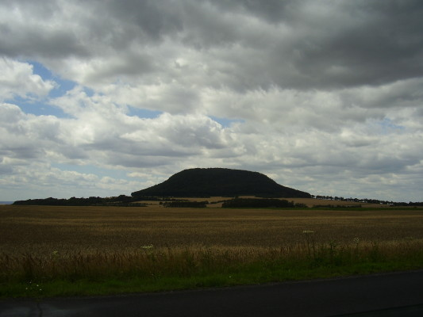

Slide 6
Se zbylými Germány žili v přátelských vztazích. Osídlené území dále rozšiřovali a koncentrovali se v oblastech, které byla vhodné pro jejich život.. Hovořili společným jazykem, který nazýváme staroslověnština.
Příchodem Slovanů končí v našich zemích období dějin nazývané pravěk a začíná nové historické období označované jako středověk.

Slide 7
Doplň a zapiš do sešitu
G…………….. byli kočovní p………………… a z…………………
V době, které říkáme stěhování ……………..přicházejí na naše území S…………………. Přišli z východní Evropy, z území mezi řekami V………… a D…………..
Byli to z………….. a p………………
Žili v rodech, v čele stál vladyka. Více rodů tvořilo k………..v čele s knížetem.

Slide 8
Přehled zdrojů
Učebnice pro IV.třídu Prodos, SPN
WWW.komen estranky.cz
www.lovecpokladu.cz/home/germanske-kmeny-na-nasem-uzemi-483
lenka-ils.blog.cz/0707/hora-rip
www.cr.ic.cz

